Slide 1
Помощь людям с инвалидностью и их близким
Благотворительный фонд Матроны Московской
(г. Санкт-Петербург)

Slide 2
Системная помощь людям с инвалидностью в Санкт-Петербургской епархии
1. Окормление социальных учреждений для инвалидов.
Семинары, лекции для семинаристов и помощников по социальной работе в храмах.
Организация и мониторинг и создание «доступной среды» храмов Санкт-Петербурга.
Локальные проекты Фонда

Slide 3
Окормление учреждений для инвалидов
Психоневрологические интернаты – 8, окормляются все.
Реабилитационные центры для инвалидов – 17, окормляется – 14.
Проводятся молебны в молитвенных комнатах, богослужения в домовых храмах и храмах на территории, православные праздники.
Экскурсии в храм.

Slide 4
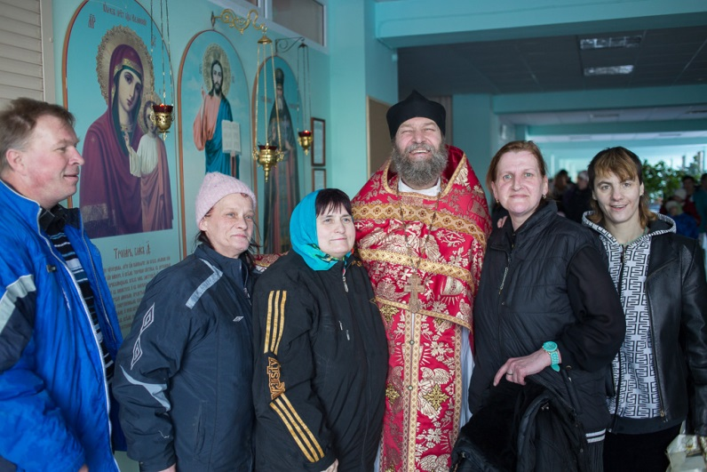
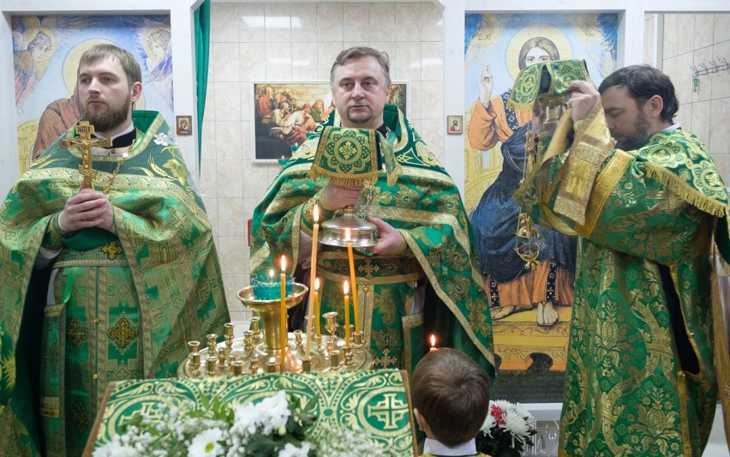
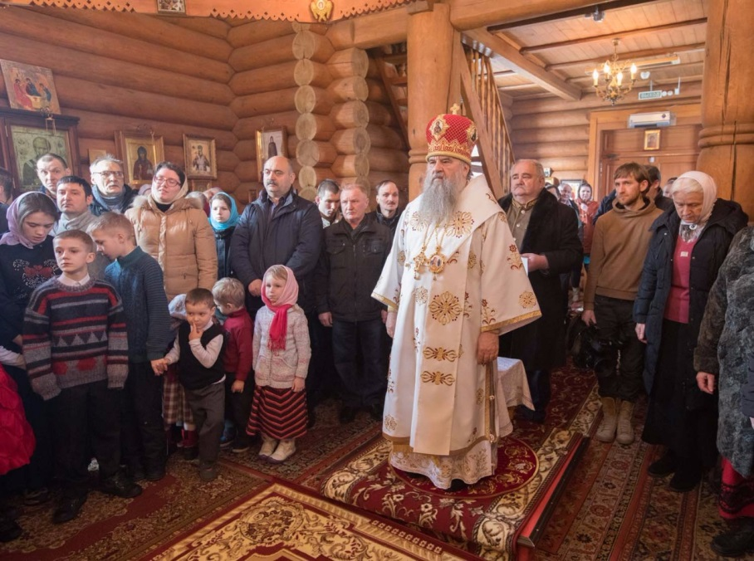
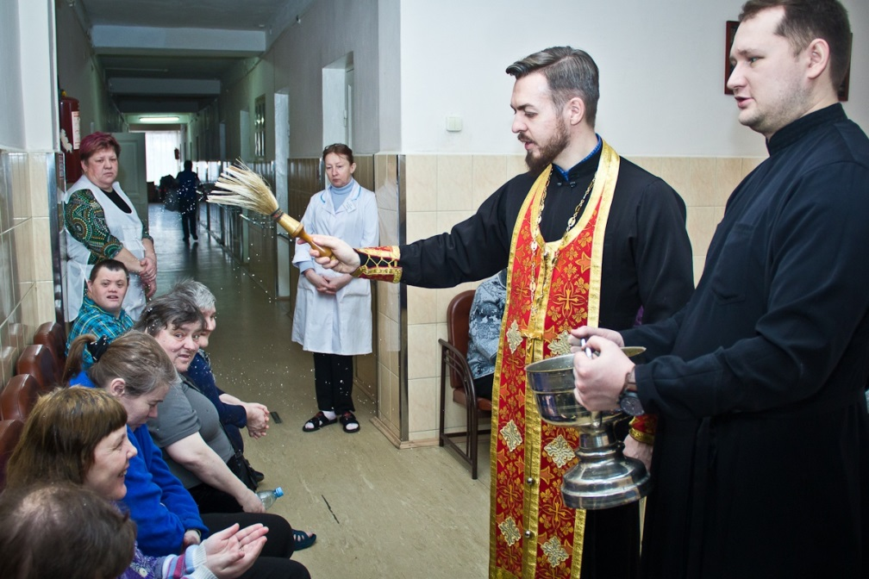
ПНИ №7 ПНИ №9
ПНИ №10 Гатчинский ПНИ

Slide 5
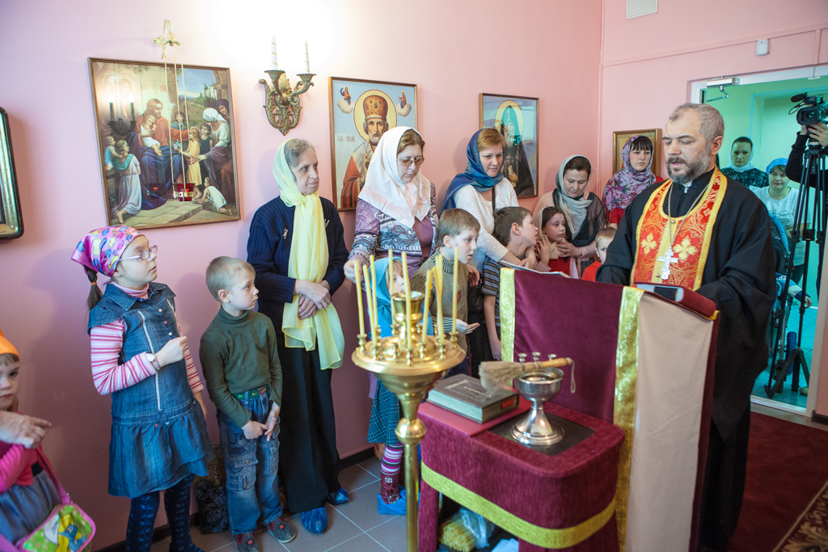
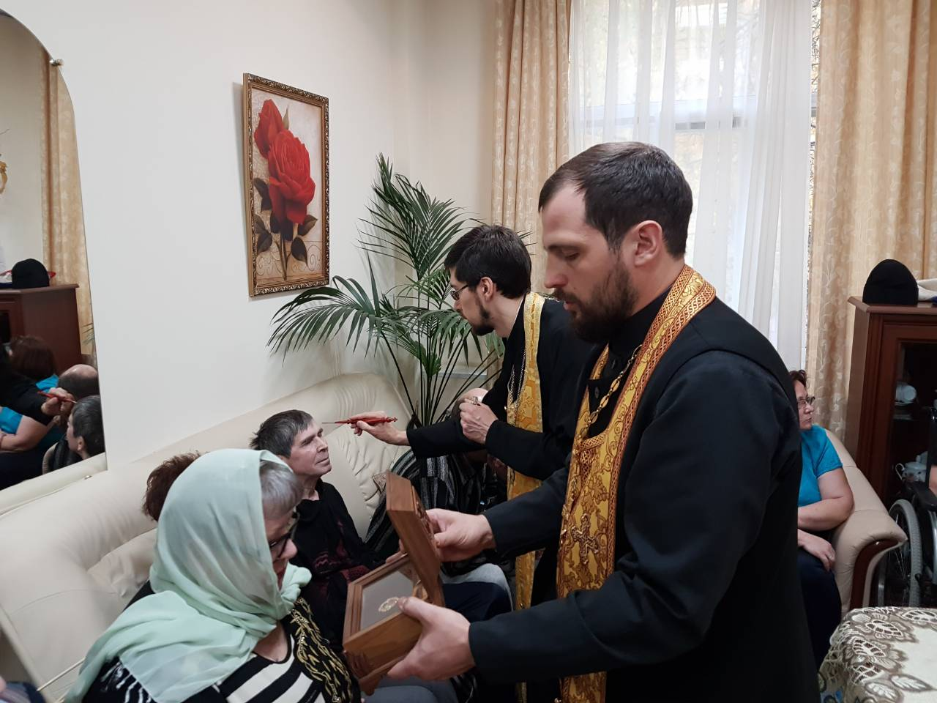
В реабилитационных
центрах

Slide 6
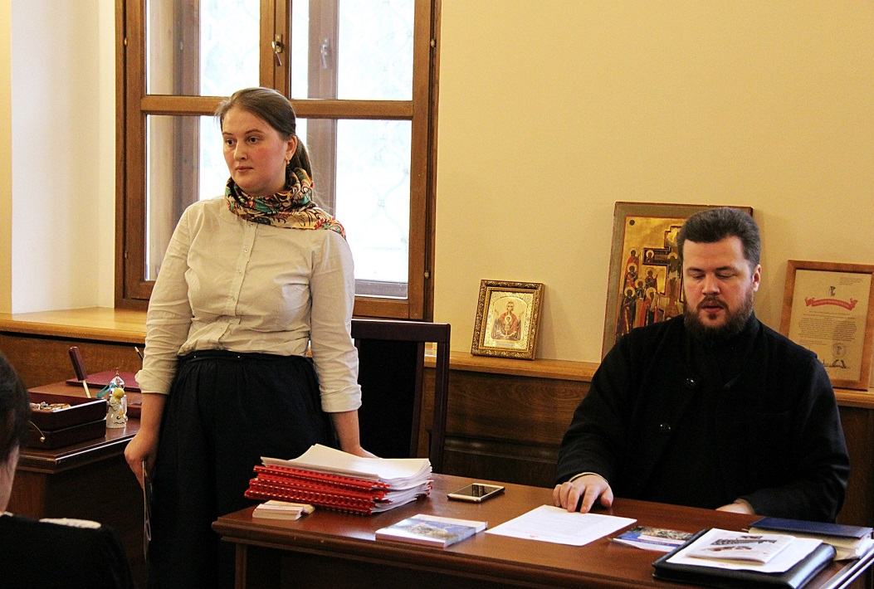
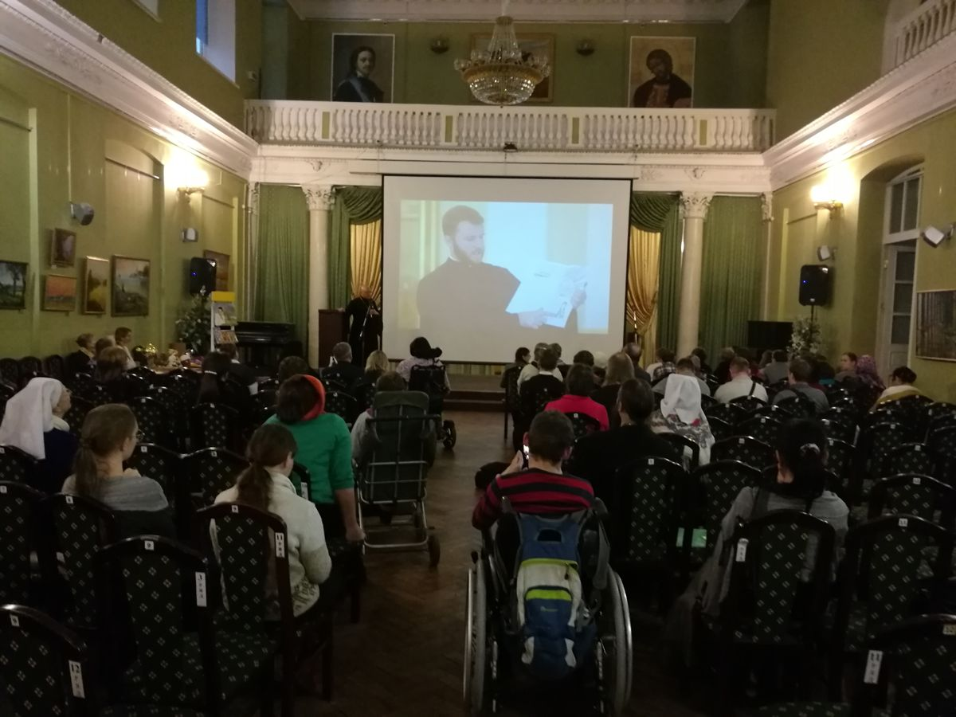
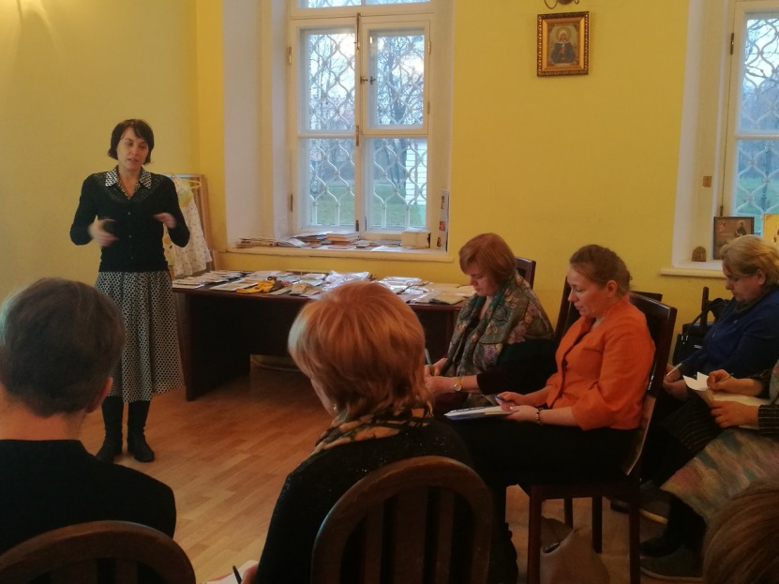
Семинары, лекции для семинаристов и помощников по социальной работе в храмах.

Slide 7
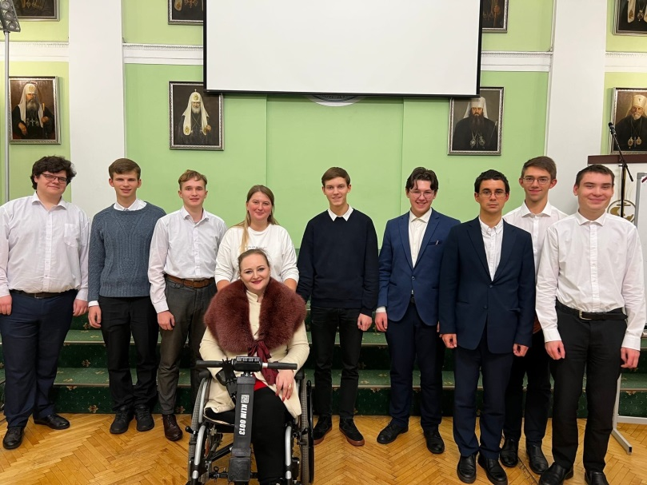
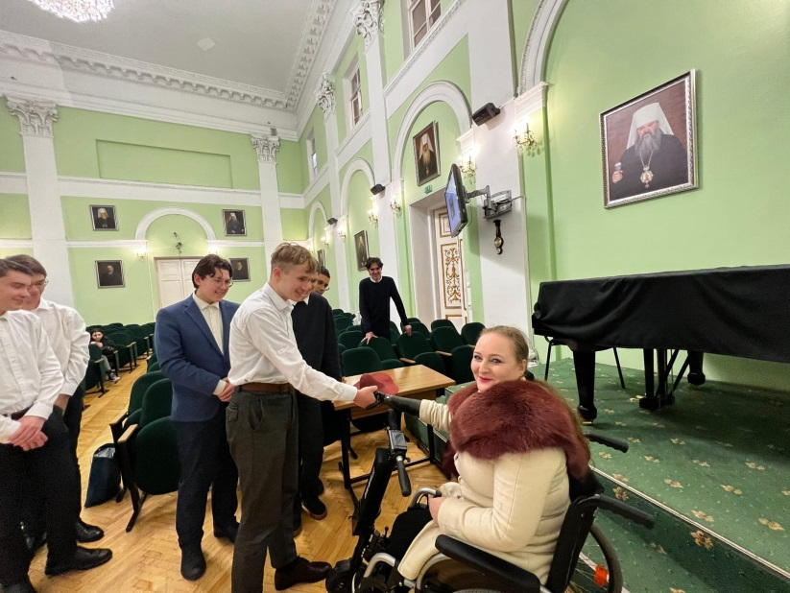
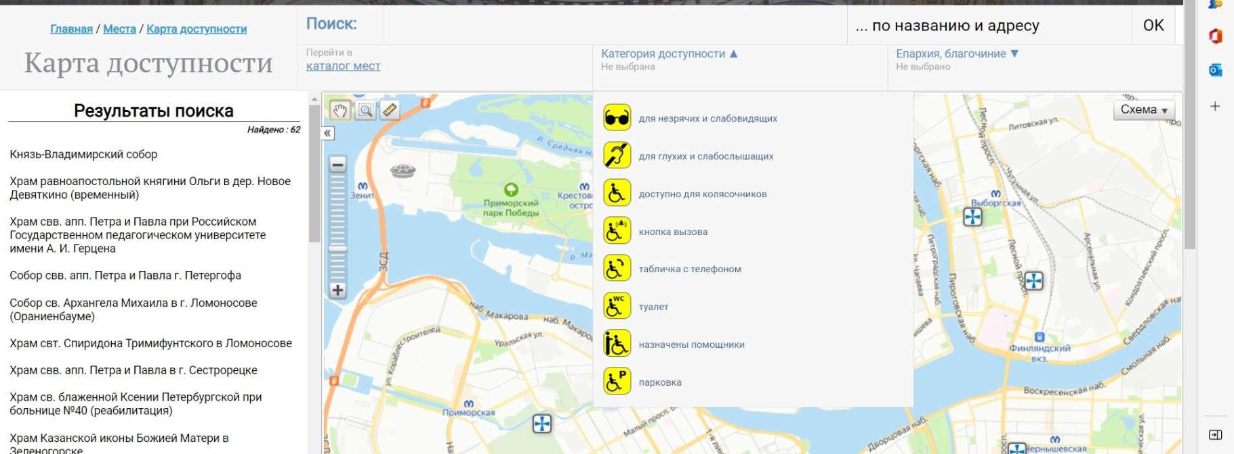
Организация и мониторинг и создание «доступной среды» храмов Санкт-Петербурга.

Slide 8
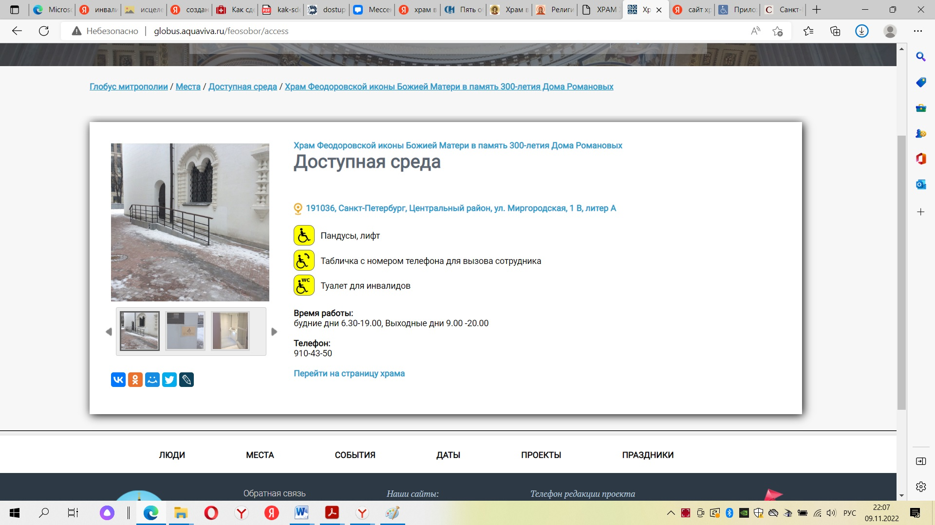

Slide 9
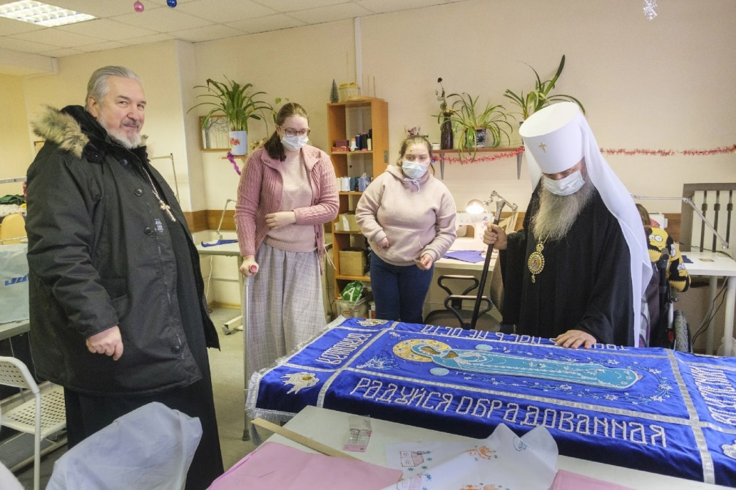
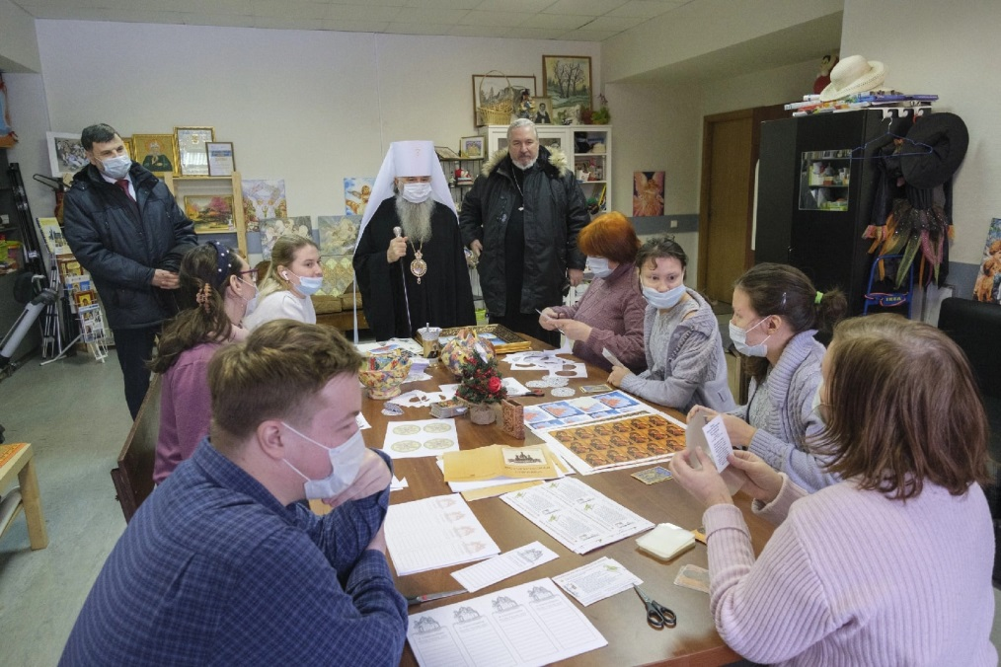
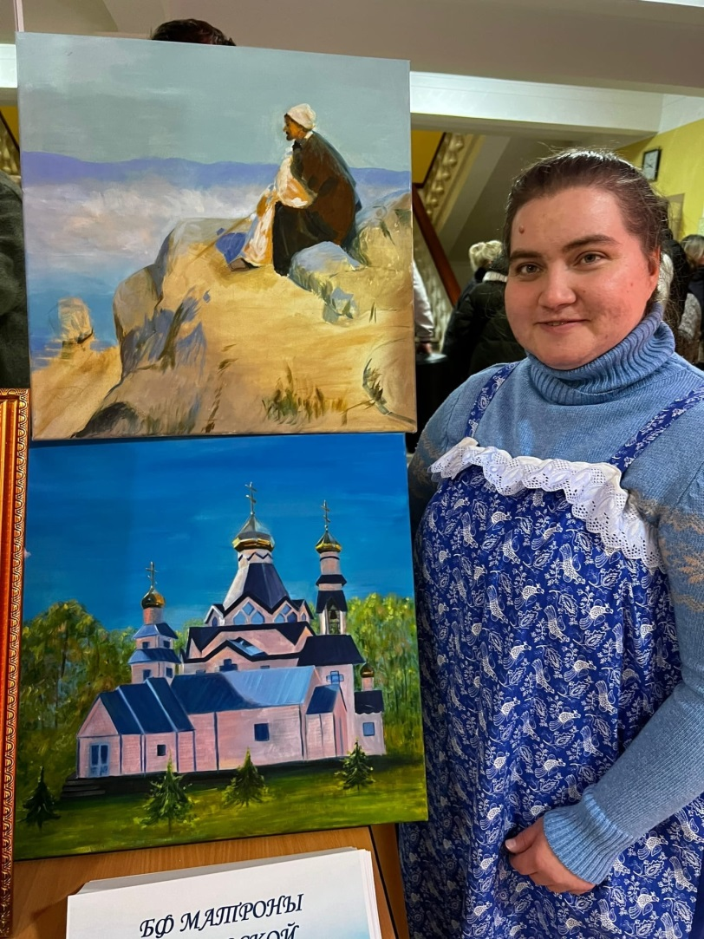
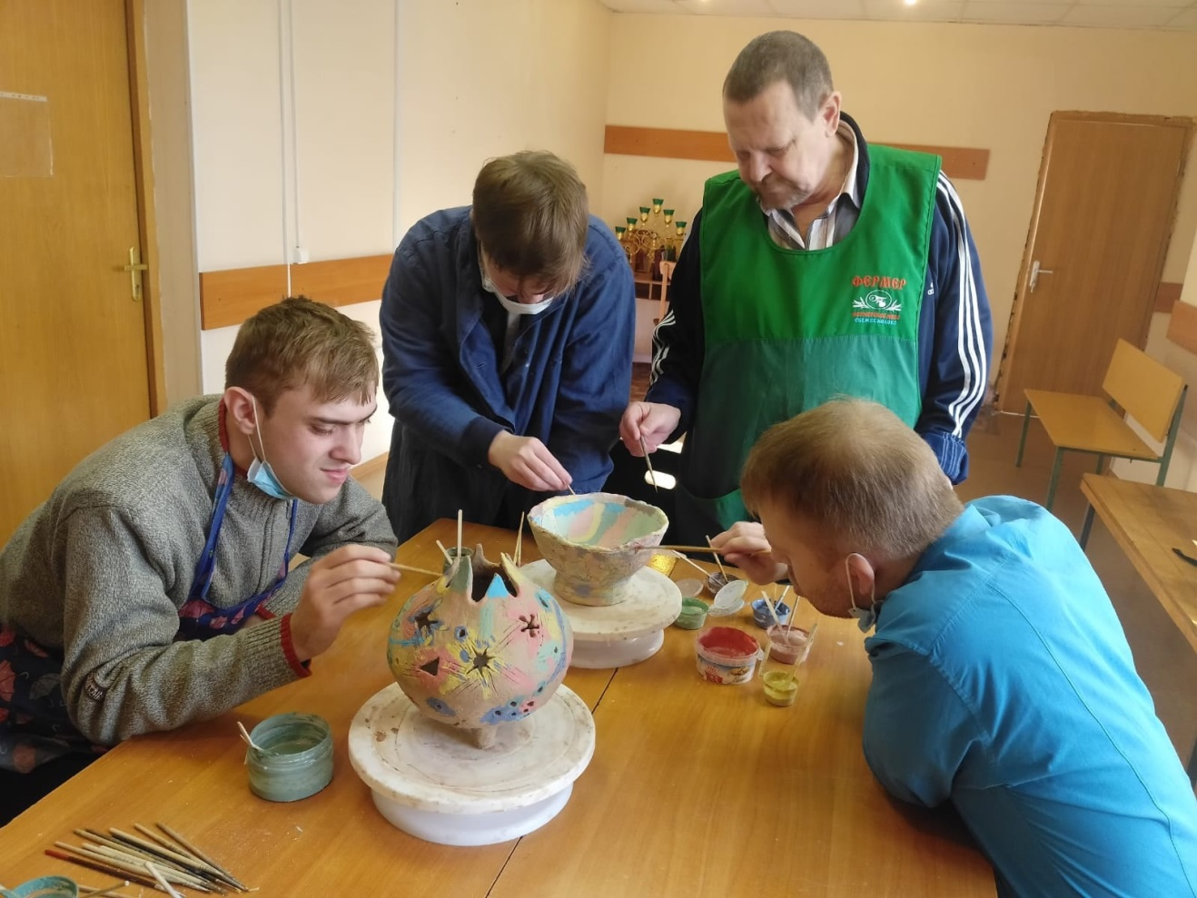
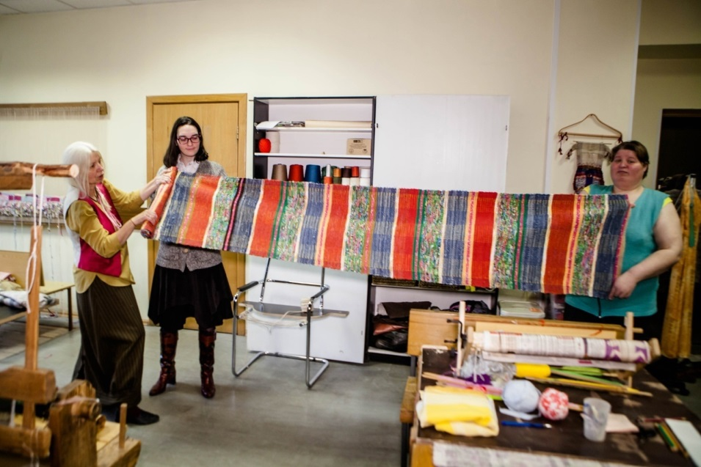
Локальные проекты.
Инклюзивные мастерские, воскресная школа «Благодать».

Slide 10
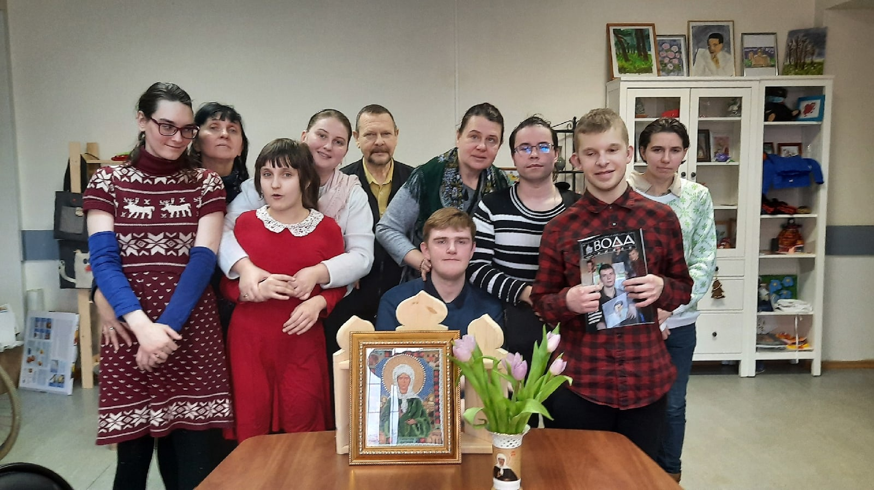
Благодарим за внимание!

